Slide 1
Sistemi Distribuiti e cloud Computing
Algoritmi per l’elezione di un leader nei sistemi distribuiti

Slide 2
Introduzione

Slide 3
Elezione nei sistemi distribuiti:
Un sistema distribuito è un insieme di computer indipendente che appaiono agli utenti del sistema come un singolo sistema coerente. Questi comunicano tra loro tramite la rete e coordinano le loro azioni scambiandosi messaggi.
Nei sistemi distribuiti, molto spesso, è necessario che, all’interno dei processi che costituiscono il sistema ci sia un processo che svolga attività di leader. Per tale motivo, è essenziale avere degli algoritmi che garantiscano la presenza costante di un leader all’interno del sistema
Ci concentreremo su due algoritmi di elezione ditribuita:
Algoritmo di Bully;
Algoritmo di Dolev-Klawe-Rodeh(DKR).

Slide 4
Assunzioni per il funzionamento:
Ci sono n processi che comunicano tra loro;
La comunicazione è affidabile;
Processi soggetti a fallimenti;
Ogni processo ha un Id unico e il processo non guasto con l’ID più alto è il processo che dovrà essere eletto come leader;

Slide 5
Server Registry

Slide 6
Server registry
Affinché ogni processo sia a conoscenza degli altri nodi nel sistema distribuito è stato realizzato un meccanismo di server discovery.
Quando un nuovo processo desidera entrare a far parte del sistema, questo contatterà il Server registry ad un indirizzo noto, invocando il servizio JoinNetwork, in modo da ottenere:
Il proprio Id;
La lista dei processi nel sistema e il relativo ID.
Il Server registry si occupa anche di aggiornare tutti i processi in rete in caso di una nuova entry

Slide 7
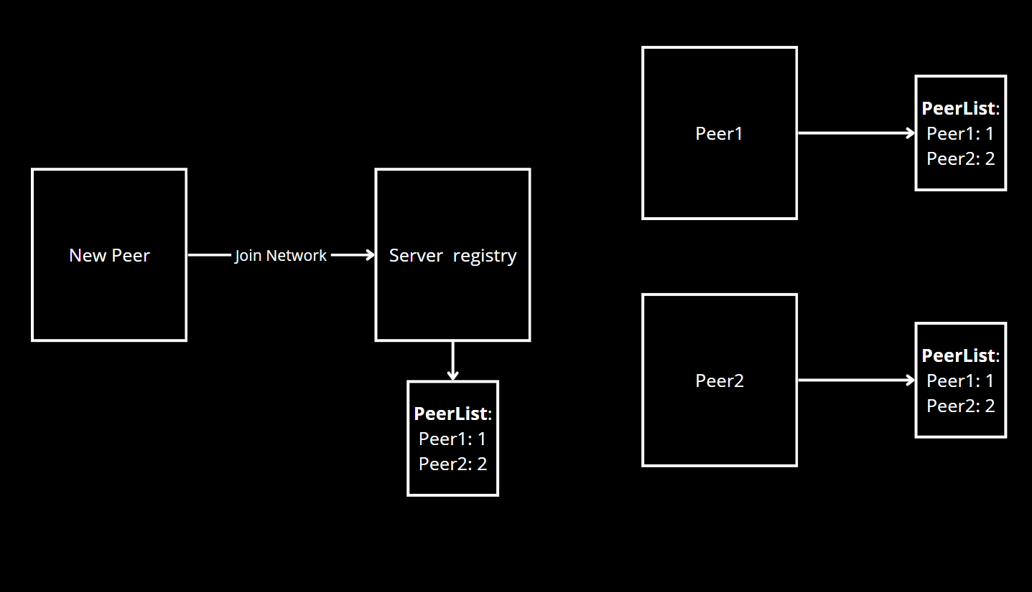
Server registry: Funzionamento
Un nuovo nodo entra nella rete.

Slide 8
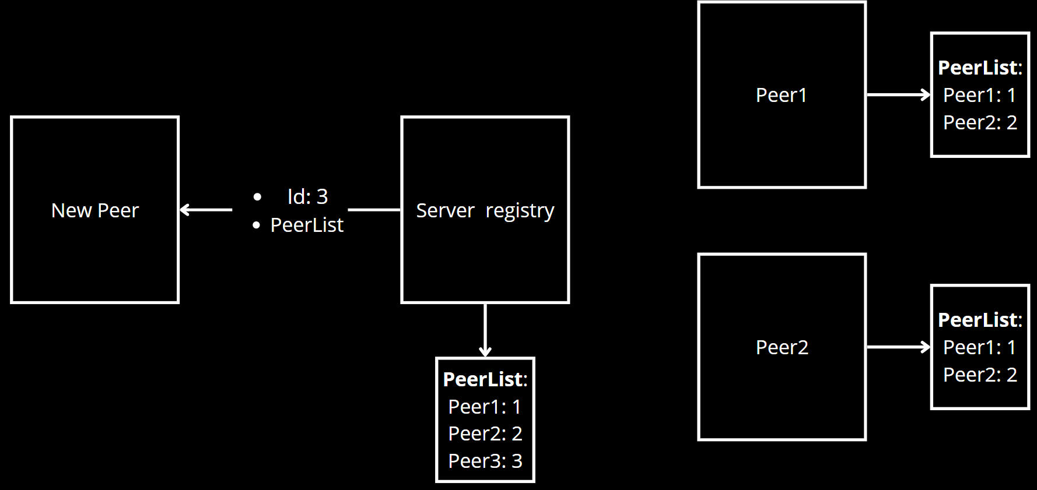
Server registry: Funzionamento
Il server registry aggiorna la propria PeerList;
Il server registry risponde inviando un Id e la PeerList.

Slide 9
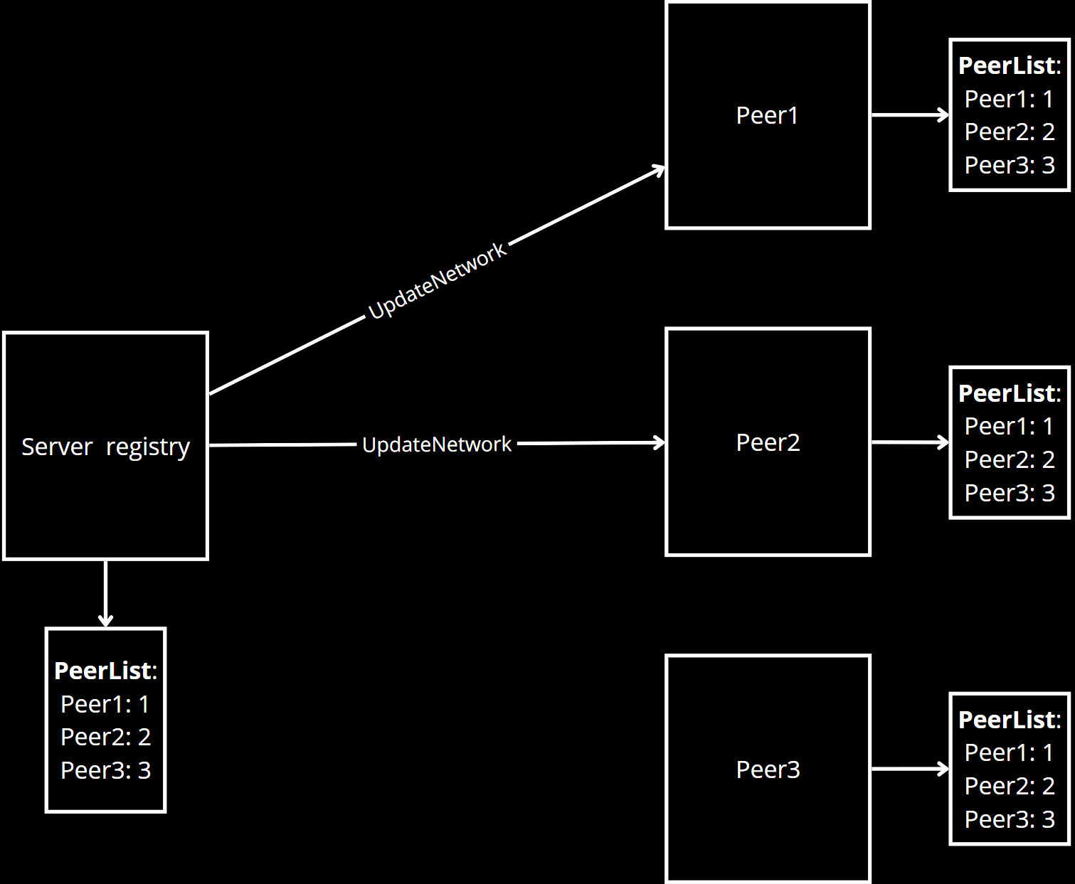
Server registry: Funzionamento
Il server registry invia l’aggiornamento a tutti i nodi (tranne all’ultimo entrato)

Slide 10
Server registry e crash-recovery
Come già annunciato, potrebbe accadere che a un certo istante un nodo fallisca, il server registry deve gestire l’eventualità che un peer sia in fase di recupero. Supponiamo che un peer sia in fase di crash recovery:

Slide 11
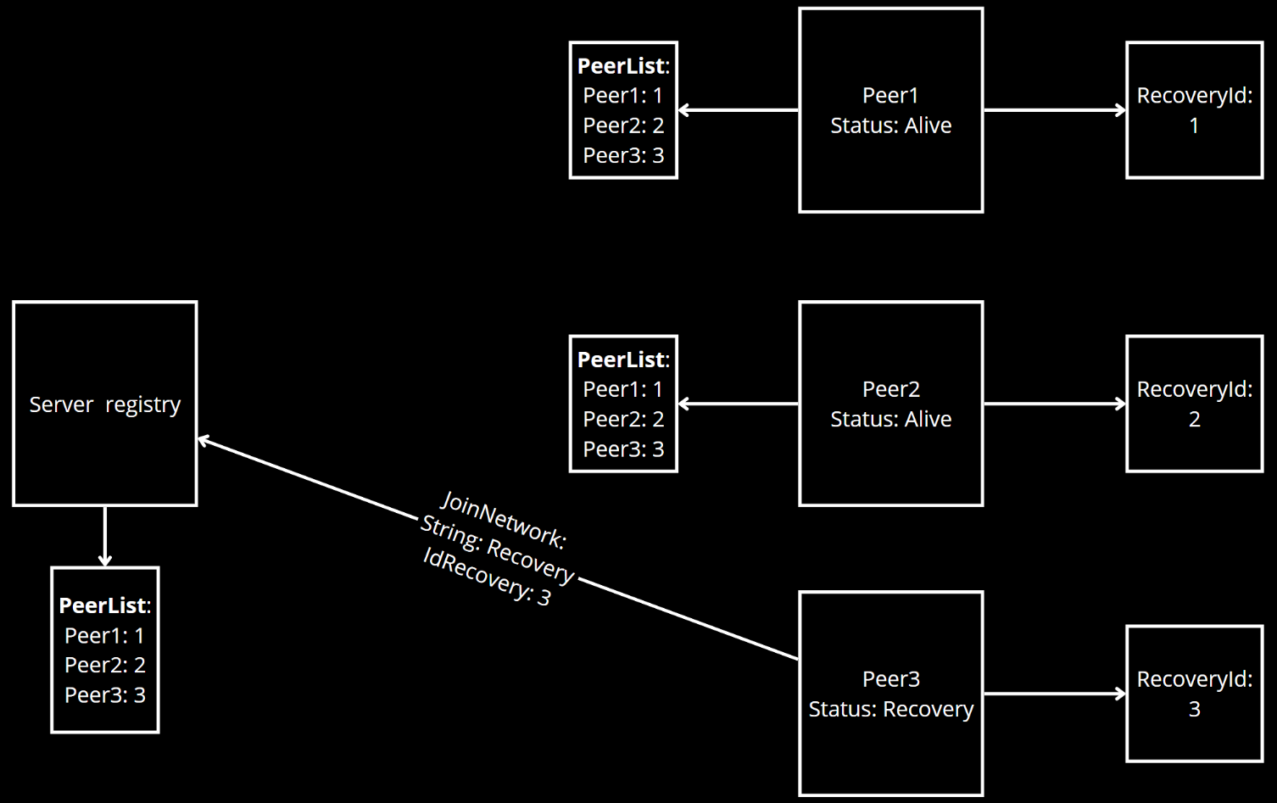
Server registry e crash-recovery
Il peer si rende conto che è in fase di recupero dalla presenza del file Id.yaml
Il peer invia una richiesta di JoinNetwork con i parametri:
String: «Recovery»;
IdRecovery.

Slide 12
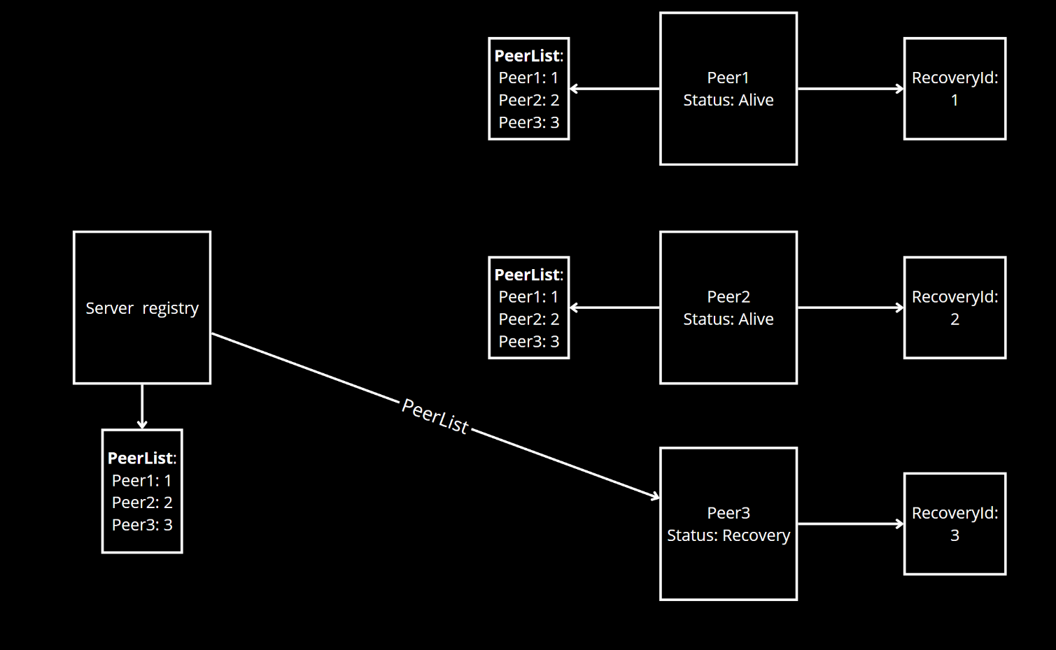
Server registry e crash-recovery
Il server registry:
Identificazione del processo in stato di crash recovery;
Aggiorna la propria PeerList;
Invia la PeerList al client.

Slide 13
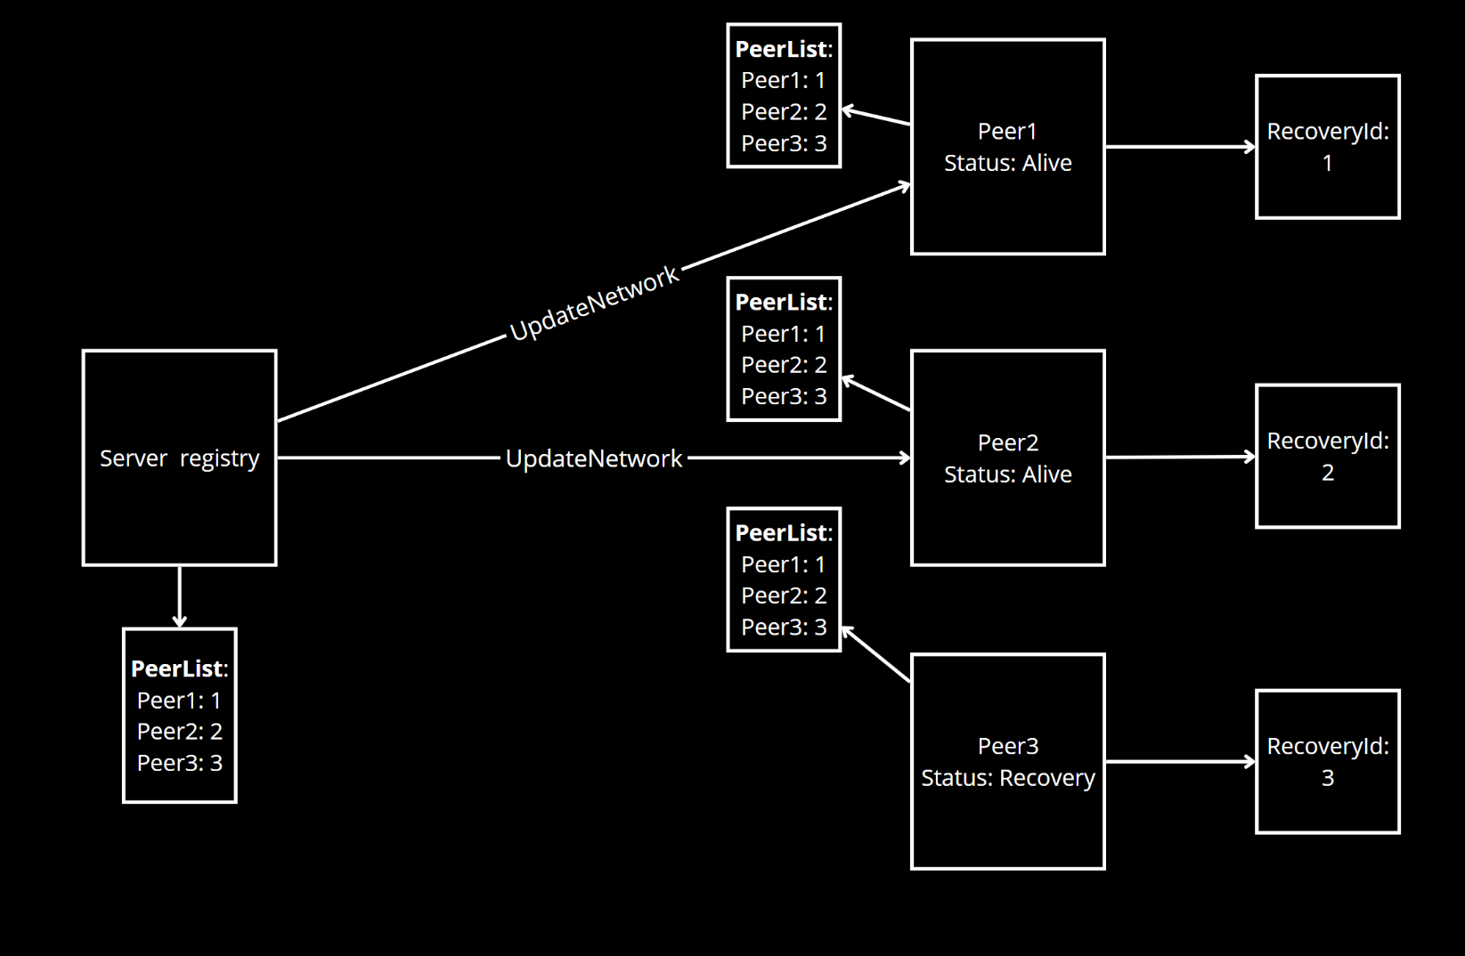
Server registry e crash-recovery
Il server registry:
Se le informazioni relative al nodo in ripristino sono cambiate, il server invoca il servizio di Update Network.

Slide 14
Server registry: duplicazione e guasti

Slide 15
Server registry: duplicazione e guasti
Come abbiamo analizzato fino ad ora, il server registry svolge un ruolo cruciale nella rete, senza il quale un nuovo processo non potrebbe ottenere informazioni per comunicare con gli altri nodi.
Avere un unico server registry rappresenterebbe quindi un unico punto di fallimento del sistema. Sarebbe quindi opportuno gestire i possibili guasti del server e replicare quest’ultimi per distribuire il carico di lavoro.
Nel progetto tali aspetti non sono stati trattati, ma cercheremo comunque di fornire una possibile soluzione a tale problema

Slide 16
Server registry: duplicazione e guasti
Soluzione proposta:
Una possibile soluzione sarebbe quella di replicare i vari server registry e utilizzare un load balancer per distribuire le richieste tra di essi.
Per non sovraccaricare il load balancer, quest’ultimo non dovrebbe gestire le risposte, ma semplicemente instradare le richieste ai server registry disponibili.
Problema: A causa della replicazione, la lista dei processi mantenuta da ciascun processo potrebbe non essere consistente.

Slide 17
Server registry: duplicazione e guasti
Soluzione proposta:
Per risolvere questa ulteriore problematica, si propone l’utilizzo di Apache Kafka. Ogni registry sarebbe registrato su un topic in cui vengono pubblicati messaggi contenenti la lista aggiornata dei peer.
Quando un server deve registrare un nuovo nodo in ingresso:
Verifica se ci sono messaggi sul topic: In caso affermativo, consuma i messaggi e aggiorna la propria lista dei processi
Risponde al nodo: Invia la lista aggiornata al nuovo peer in entrata
Pubblica un nuovo messaggio: Fornisce informazioni sul nuovo peer entrato

Slide 18
Server registry: duplicazione e guasti
Soluzione proposta:
Infine, sarebbe opportuno gestire i fallimenti dei server registry e in particolare la fase di crash-recovery. Per gestire tale situazione, si potrebbe definire un leader fra tutti i sever registry che ha il compito di fornire la lista aggiornata al server in fase di rcupero

Slide 19
Algoritmi di elezione distribuita

Slide 20
Algoritmo di Bully:
L’idea principale dell’algoritmo di Bully è che il nodo con l’ID più alto si fa strada prepotentemente verso la leadership.
Supponiamo di avere un sistema con N processi e che il processo p_{i} si accorga che il coordinatore non sia più attivo:
p_{i} avvia l’elezione inviando un messaggio di Election a tutti i processi con ID più alto del suo.
Se nessuno risponde, p_{i} vince l’elezione e invia a tutti i nodi un messaggio Coordinator.
Se un processo p_{k} con ID più alto riceve il messaggio Election da p_{i}, gli risponde con un OK message che blocca l’elezione precedente. Il processo p_{k} avvierà quindi una nuova elezione ripetendo gli stessi passaggi sopracitati.

Slide 21
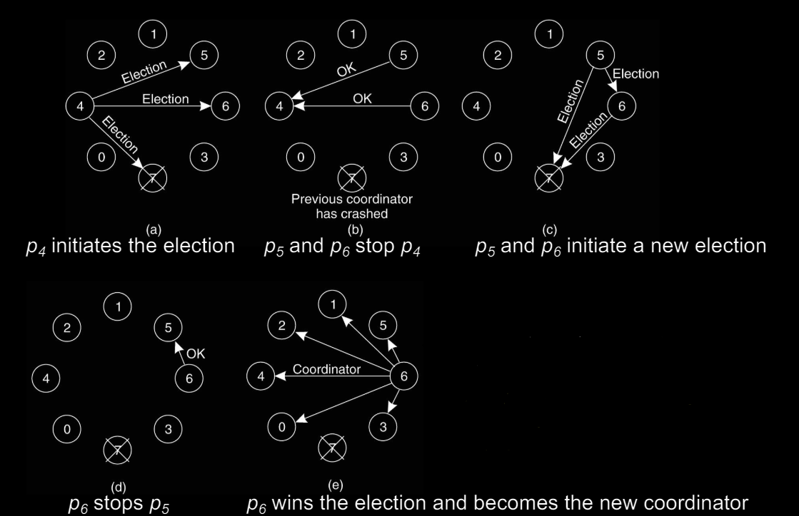
Algoritmo di Bully:

Slide 22
Algoritmo di bully: Costo computazionale
Al fine di valutare l’efficienza di un algoritmo, possiamo considerare il numero di messaggi scambiati, analizziamo due casi:
Best case: Il processo con il secondo ID più alto si accorge che il leader è fallito Costo computazionale: O(N)
Worst case: Il processo con l’ID più piccolo avvia l’elezione. Costo computazionale: O(N²)

Slide 23
Algoritmo DKR:
L’algoritmo DKR si basa sull’idea di confrontare gli identificatori dei nodi con quelli dei loro vicini per individuare un massimo locale. Successivamente, i nodi condivideranno i loro massimi locali con l’obiettivo di determinare un massimo globale per l’intera rete.
Per il funzionamento dell’algoritmo è necessario introdurre un set di variabili che verranno utilizzate:

Slide 24
Algoritmo DKR: variabili utilizzate:
StimateLeader: Rappresenta la conoscenza che un nodo ha della rete. Ad ogni istante di tempo rappresenta il massimo locale conosciuto dal processo. All’inizio ogni processo ha la variabile StimateLeader pari al proprio ID. Con lo scambio dei messaggi tra i vari processi, la variabile sarà aggiornata al valore max(StimateLeader,ReceivedId).

Slide 25
Algoritmo DKR: variabili utilizzate
State: Indica lo stato del nodo, può essere:
Active: All’inizio di ogni elezione, ogni processo è in uno stato attivo. Indica che il processo non ha ancora informazioni sui propri vicini e rappresenta un possibile candidato per diventare leader.
Waiting: Indica che il processo ha ricevuto messaggi dai suoi vicini e, per il momento, il suo ID rappresenta un massimo locale. Il nodo rappresenta un possibile candidato per diventare leader
Passive: Indica che il processo ha ricevuto messaggi dai suoi vicini e il suo ID è minore del massimo locale. In questo stato, il nodo non rappresenta un candidato per diventare leader.

Slide 26
Algoritmo DKR: Funzionamento
p_{i} invia la sua variabile StimateLeader al nodo che lo sussegue in senso orario. Se il nodo non risponde invio al successore del mio successore.

Slide 27
Algoritmo DKR: Funzionamento
Un nodo p_{j} che riceve un messaggio dal proprio vicino, verifica il proprio stato e si comporta come segue:
Il processo p_{j} è nello stato active: Confronta il valore ricevuto (ReceivedStimateLeader) con la sua variabile stimateLeader:
Se ReceivedStimateLeader > stimateLeader: Pongo stimateLeader=ReceivedStimateLeader ed entro nello stato passive;
Altrimenti, entro nello stato waiting.

Slide 28
Algoritmo DKR: Funzionamento
Un nodo p_{j} che riceve un messaggio dal proprio vicino, verifica il proprio stato e si comporta come segue:
Il processo p_{j} è nello stato passive: Confronto il valore ricevuto (ReceivedStimateLeader) con la sua variabile stimateLeader, aggiornandola se necessario e propagado l’informazione

Slide 29
Algoritmo DKR: Funzionamento
Un nodo p_{j} che riceve un messaggio dal proprio vicino, verifica il proprio stato e si comporta come segue:
Il processo p_{j} è nello stato waiting: Confronta il valore ricevuto (ReceivedStimateLeader) con la sua variabile stimateLeader:
Se ReceivedStimateLeader = ID(p_{j}): p_{j} diventa leader;
Altrimenti, il processo entra nello stato passive, aggiorna la propria variabile StimateLeader e propaga al vicino l’informazione

Slide 30
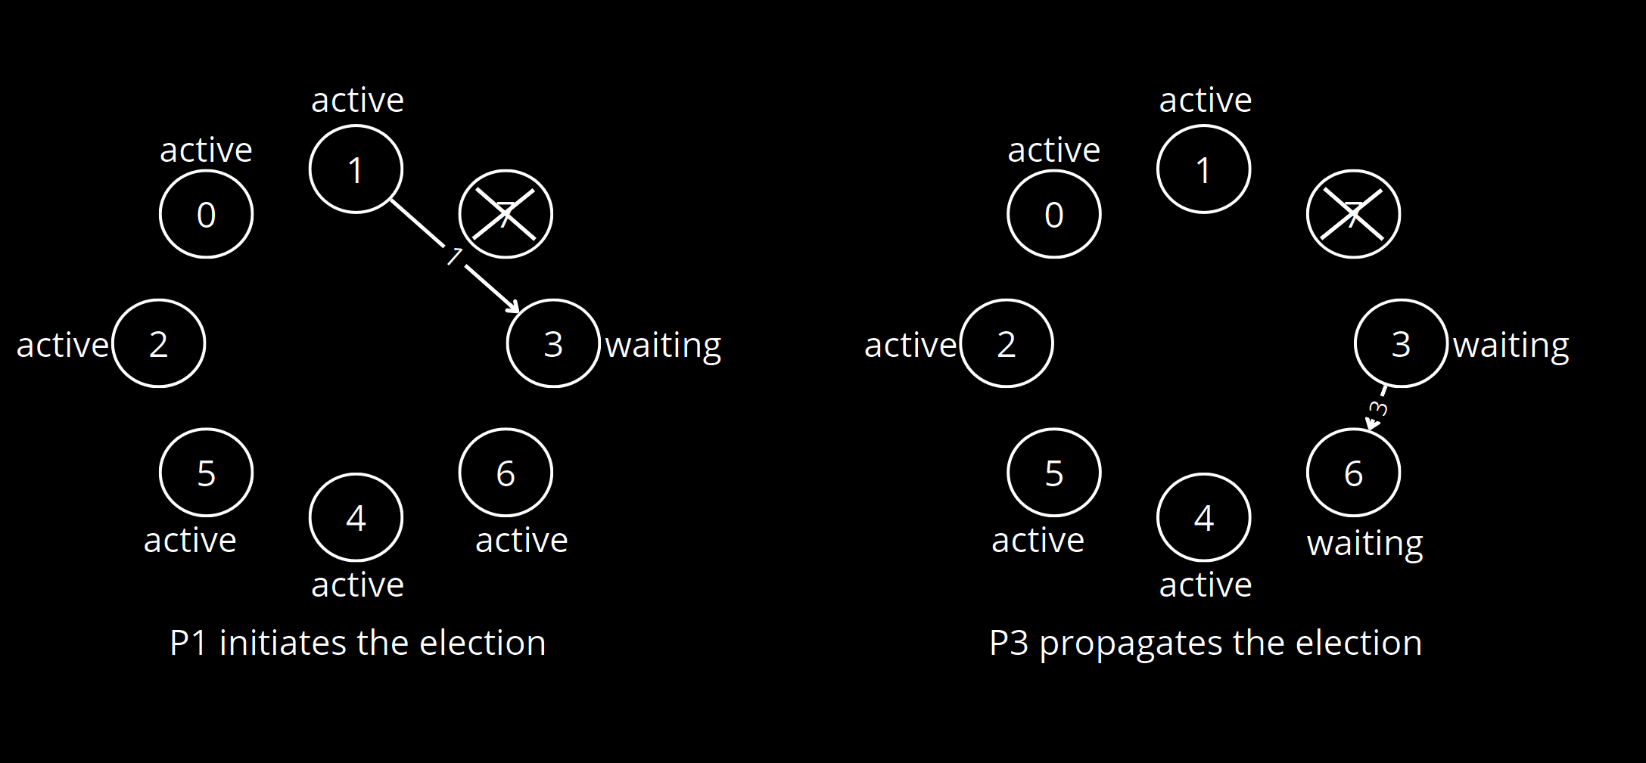
Algoritmo DKR: Funzionamento

Slide 31
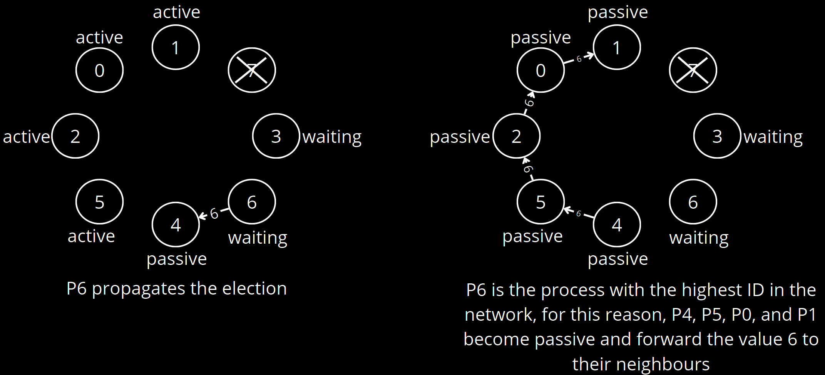
Algoritmo DKR: Funzionamento

Slide 32
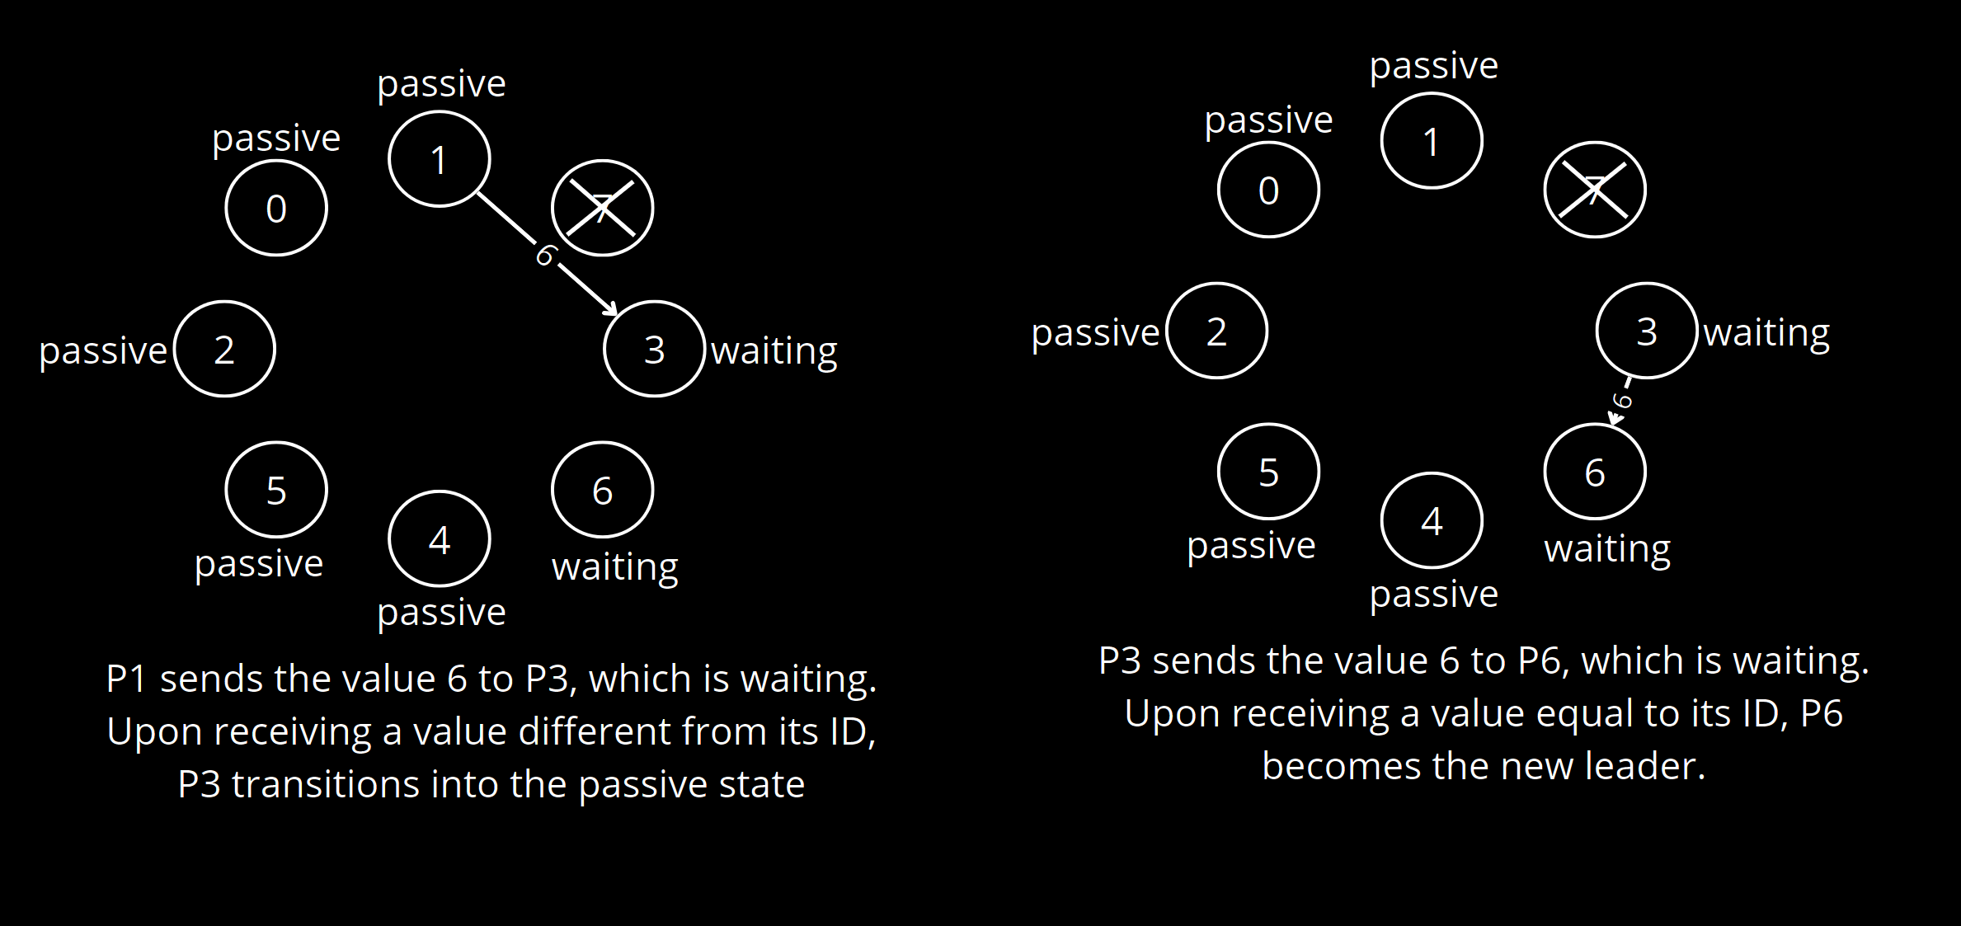
Algoritmo DKR: Funzionamento
passive
passive

Slide 33
Tecnologie Utilizzate

Slide 34
Linguaggio di programmazione: gRPC in go
gRPC è un framework di comunicazione remota sviluppato da Google. Le principali caratteristiche che presenta sono:
Supporto per applicazioni poliglotte: Possibilità di scrivere i diversi programmi in differenti linguaggi di programmazione, mantenendo però la capacità di comunicazione fra essi
Comunicazione affidabile: gRPC utilizza HTTP/2 per la comunicazione, offrendo così la possibilità di avere streaming bidirezionale.
Utilizzo di Protocol buffer: gRPC usa Protocol Buffer sia come IDL che permette la genereazione del client/server stub, sia come formato di scambio messaggi.

Slide 35
Docker
Docker è una tecnologia di virtualizzazione basata su container. Un container Docker contiene un’applicazione e le sue dipendenze, isolandole dal resto del sistema e condividendo solo il kernel del sistema operativo con altri container.
L’utilizzo di docker ci permette di isolare le nostre applicazioni e le relative dipendenze garantendo che esse siano eseguite in ambienti containerizzati rendendo più agevole il processo di deployment su diversi ambienti.

Slide 36
Docker
Nel progetto sono stati implementati due DockerFile:
Uno per il server registry
Uno per i processi nel sistema
Per orchestrare e avviare l’insieme dei container, abbiamo utilizzato Docker compose. Abbiamo creato un file «compose.yaml» dove sono stati specificati i servizi necessari e le configurazioni per comporre e avviare i container

Slide 37
EC2
Amazon Elastic Compute Cloud è un servizio di calcolo basato su cloud offerto da Amazon Web Services. Consente agli utenti di eseguire istanze virtuali con vari sistemi operativi, dimensioni e configurazioni di rete, offrendo così una capacità di calcolo scalabile e flessibile.
Le istanze EC2 forniscono un’infrastruttura affidabile e on-demand per l’esecuzione di applicazioni, consentendo agli sviluppatori di distribuire facilmente le proprie soluzioni software su un ambiente cloud sicuro e gestibile.

